Slide 1

HELP10
ADS-SENAC NOITE 2021.1
Dyego Ithalo da Silva
Jéssica Lery Reis
Johnnathan Felipe Souza da Silva
José Helder da Silva Brito
Victor Porto Padilha

Slide 2
HISTÓRIA
HELP10
DESEJO MONTAR UM BANCO DE DADOS PARA UM SITE ONDE OS CLIENTES PRECISAM DE SERVIÇOS (ONDE UM CLIENTE PODE BUSCAR POR 1 OU MAIS SERVIÇOS, E 1 SERVIÇO PODE SER BUSCADO POR 1 OU MAIS CLIENTES);
ESSES SERVIÇOS POSSUEM PAGAMENTOS (ONDE 1 SERVIÇO POSSUI APENAS 1 PAGAMENTO, E 1 PAGAMENTO POSSUI APENAS 1 SERVIÇO);
E ESSES SERVIÇOS TAMBÉM SERÃO REALIZADOS POR PROFISSIONAIS (ONDE 1 SERVIÇO PODERÁ SER REALIZADO POR 1 OU MAIS PROFISSIONAIS, E 1 PROFISSIONAL PODERÁ REALIZAR 1 OU MAIS SERVIÇOS);
CADASTRADOS QUE RECEBEM SEUS DEVIDOS PAGAMENTOS (ONDE 1 PROFISSIONAL RECEBE 1 OU MAIS PAGAMENTOS, E 1 PAGAMENTO É RECEBIDO POR APENAS 1 PROFISSIONAL);
CLIENTES FAZEM PAGAMENTOS (ONDE UM CLIENTE PODERÁ FAZER 1 OU MAIS PAGAMENTOS, E UM PAGAMENTO PODERÁ SER REALIZADO APENAS POR 1 CLIENTE).

Slide 3

HISTÓRIA
Para especificar o CLIENTE precisamos:
código do cliente
CPF
nome (primeiro nome e sobrenome)
sexo
e-mail
números de telefones para contato
endereço (cep, rua, bairro, logradouro, número, estado, cidade)
classificação (média, boa, ótima).
HELP10

Slide 4

HISTÓRIA
Para os SERVIÇOS precisamos de
código do serviço
nome
descrição do serviço
data inicial (quando o serviço começou)
data em que o serviço foi finalizado,
valor inicial do serviço (no caso de alteração de despesas do serviço).
valor final do serviço (no caso de alteração de despesas do serviço).
HELP10

Slide 5

HISTÓRIA
Para os PROFISSIONAIS precisamos dos seguintes dados:
código do profissional
código do serviço que o profissional vai realizar
CPF
nome (primeiro nome e sobrenome)
sexo
antecedentes criminais
e-mail
números de telefones para contato
endereço (cep, rua, bairro, logradouro, número, estado, cidade),
classificação que pode ser (boa, média, ótima)
HELP10

Slide 6

HISTÓRIA
Os CLIENTES também vão realizar PAGAMENTOS aos PROFISSIONAIS e precisamos saber mais detalhes desse pagamento, como:
código do pagamento
tipo (à vista ou parcelado),
data do pagamento
código do cliente
código do profissional
valor do pagamento
HELP10

Slide 7
DICIONÁRIO entidade CLIENTE
Entidade que vai armazenar todos os clientes e suas respectivas informações dentro do banco de dados.
classificação: um atributo composto que indica se o cliente é médio, bom ou ótimo. Tipo caractere.
cod-cliente: atributo chave primária, que identifica o cliente na tabela CLIENTE. Tipo inteiro.
cpf: atributo chave secundária, candidata, que indica o CPF do cliente. Tipo caractere.
e-mail: atributo que indica o e-mail do cliente. Tipo caractere.
endereço: atributo composto que indica o endereço do cliente. Tipo caractere.
nome: atributo composto que identifica o nome e sobrenome do cliente. Tipo caractere.
sexo: atributo que identifica o sexo do cliente. Tipo caractere.
telefones: atributo multivalorado que identifica os contatos telefônicos do cliente. Tipo caractere.

Slide 8
DICIONÁRIO entidade PAMENTOS
Entidade que vai armazenar todos os pagamentos e suas respectivas informações dentro do banco de dados.
cod-cliente: atributo chave estrangeira que identifica o cliente pagador na tabela PAGAMENTOS. Tipo inteiro.
cod-pagamento: atributo chave primária que identifica o pagamento na tabela PAGAMENTOS. Tipo inteiro.
cod-profissional: atributo chave estrangeira que identifica o profissional que recebe o pagamento na tabela PAGAMENTOS. Tipo Inteiro.
data: data da ocorrência do pagamento. Tipo data.
tipo-pagamento: atributo que identifica se o pagamento foi realizado à vista ou no cartão. Tipo caractere.
valor: atributo que identifica a quantia em reais do serviço a ser pago. Tipo real.

Slide 9
DICIONÁRIO entidade PROFISSIONAIS
Entidade que vai armazenar todos os profissionais e suas respectivas informações dentro do banco de dados.
antecedentes_criminais
atributo que acusa se o profissional tem passagem na polícia. Tipo booleano.
classificação: um atributo composto que indica se o profissional é médio, bom ou ótimo. Tipo caractere.
cod-profissional: atributo chave primária, que identifica o profissional na tabela PROFISSIONAIS. Tipo inteiro.
cod-serviço: chave estrangeira identificadora do serviço na tabela PROFISSIONAIS. Tipo inteiro.
e-mail: atributo que indica o e-mail do profissional. Tipo caractere.

Slide 10
DICIONÁRIO entidade PROFISSIONAIS
endereço: atributo composto que indica o endereço do profissional. Tipo caractere.
nome: atributo composto que identifica o nome e sobrenome do cliente. Tipo caractere.
sexo: atributo que identifica o sexo do profissional. Tipo caractere.
telefones: atributo multivalorado que identifica os contatos telefônicos do profissional. Tipo caractere.

Slide 11
DICIONÁRIO entidade serviços
Entidade que vai armazenar todos os serviços e suas respectivas informações dentro do banco de dados.
cod-serviço: chave primária identificadora do serviço na tabela SERVIÇOS. Tipo inteiro.
nome: nome do serviço. Tipo caractere.
data_final: data em que o serviço é finalizado. Tipo data.
data_inicial: data em que o serviço é inicializado. Tipo data.
descrição: descrição do serviço a ser realizado. Tipo caractere.
valor_final: atributo que identifica o valor final do serviço. Tipo real.
valor_inicial: atributo que identifica o valor inicial do serviço. Tipo real.

Slide 12
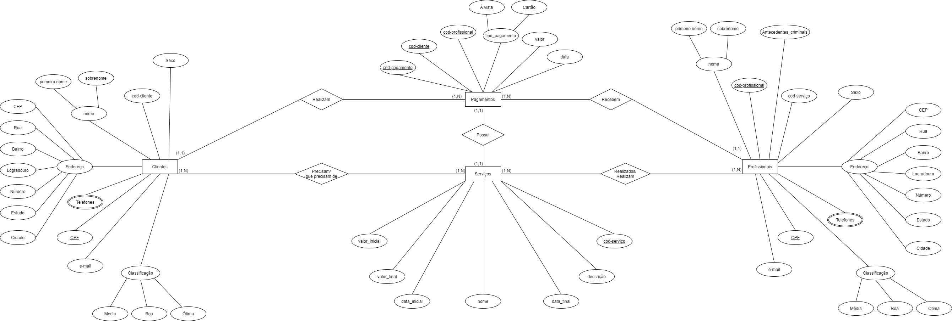
MER – HELPE10

